Slide 2
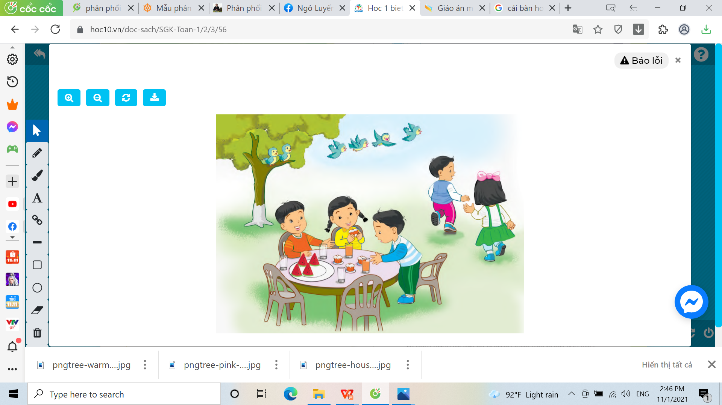

Slide 3
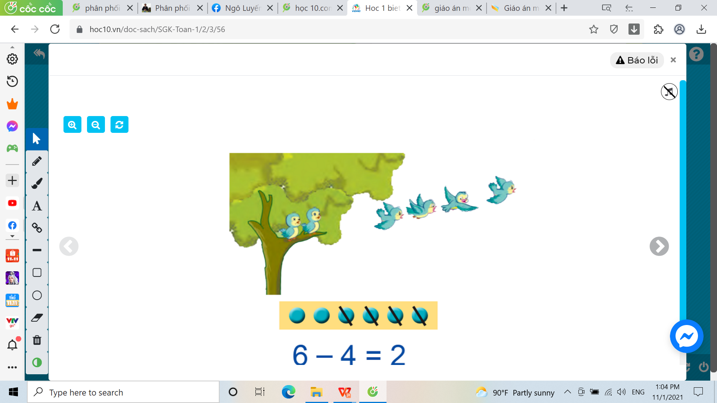

6 - 4 = 2

Slide 4
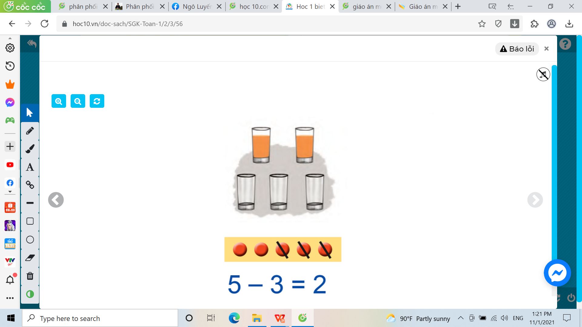
5 - 3 = 2

Slide 5

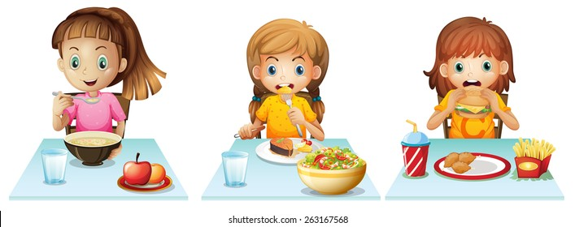

5 - 2 = 3

Slide 6


4 - 1 = 3

Slide 7
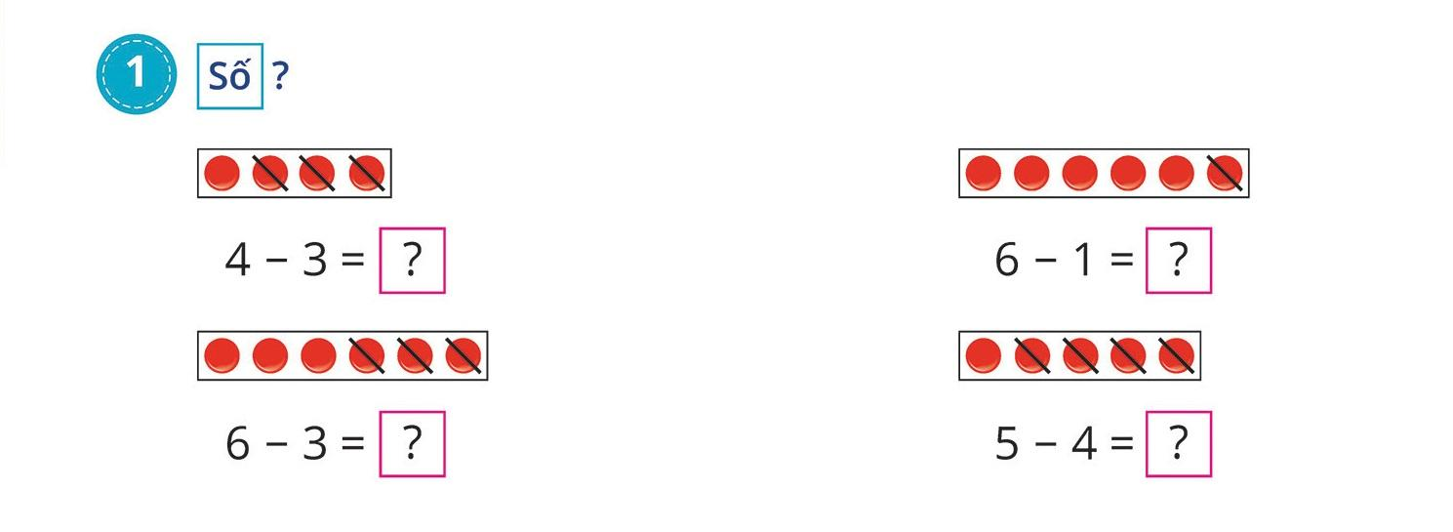
1
5
3
1

Slide 8











3 - 1 =
4
5
6
2
Khi đến mỗi Slide, thầy cô nhấp chuột trái 1 lần hoặc phím mũi tên qua phải thì câu hỏi và đáp án sẽ tự xuất hiện.
Sau khi HS đưa ra đáp án qua Camera, thầy cô nhấp vào đáp án đúng để xác nhận đáp án.
Để chuyển sang câu hỏi tiếp theo, thầy cô nhấp phím mũi tên qua phải 2 lần hoặc nhấp chuột trái 2 lần.

Slide 9
5 - 4 =
1
2
3
4
Khi đến mỗi Slide, thầy cô nhấp chuột trái 1 lần hoặc phím mũi tên qua phải thì câu hỏi và đáp án sẽ tự xuất hiện.
Sau khi HS đưa ra đáp án qua Camera, thầy cô nhấp vào đáp án đúng để xác nhận đáp án.
Để chuyển sang câu hỏi tiếp theo, thầy cô nhấp phím mũi tên qua phải 2 lần hoặc nhấp chuột trái 2 lần.

Slide 10
6 - 2 =
3
4
5
6
Khi đến mỗi Slide, thầy cô nhấp chuột trái 1 lần hoặc phím mũi tên qua phải thì câu hỏi và đáp án sẽ tự xuất hiện.
Sau khi HS đưa ra đáp án qua Camera, thầy cô nhấp vào đáp án đúng để xác nhận đáp án.
Để chuyển sang câu hỏi tiếp theo, thầy cô nhấp phím mũi tên qua phải 2 lần hoặc nhấp chuột trái 2 lần.

Slide 11
5 - 3 =
1
6
2
3
Khi đến mỗi Slide, thầy cô nhấp chuột trái 1 lần hoặc phím mũi tên qua phải thì câu hỏi và đáp án sẽ tự xuất hiện.
Sau khi HS đưa ra đáp án qua Camera, thầy cô nhấp vào đáp án đúng để xác nhận đáp án.
Để chuyển sang câu hỏi tiếp theo, thầy cô nhấp phím mũi tên qua phải 2 lần hoặc nhấp chuột trái 2 lần.

